Slide 1

TRƯỜNG TIỂU HỌC ÁI MỘ A
TOÁN - LỚP 3
ÔN TẬP PHÉP NHÂN
GIÁO VIÊN: NGUYỄN THỊ THƯỜNG

Slide 2
Toán
Bài cũ :
1
Tính :
×
15 + 15
30
×
28 - 19
9
a) 5 3 + 15 = b) 4 7 – 19 =
= =
3
Trong một buổi họp người ta xếp 8 hàng ghế, mỗi hàng có 5 người. Hỏi buổi họp đó có bao nhiêu người ngồi họp ?
Bài giải :
Số người ngồi họp trong buổi họp đó là :
5 8 = 40 (người)
Đáp số : 40 người
×

Slide 3
Toán
Ôn tập các bảng chia
Thực hành :
1
Tính nhẩm :
×
×
×
×
8
3 4 =
12
2 5 =
10
5 3 =
15
4 2 =
4
12 : 3 =
4
10 : 2 =
5
15 : 3 =
5
8 : 2 =
12 : 4 =
3
10 : 5 =
2
15 : 5 =
3
8 : 2 =
2

Slide 4
Toán
Ôn tập các bảng chia
200 : 2 = ?
Nhẩm : 2 trăm : 2 = 1 trăm
Vậy : 200 : 2 = 100
2
Tính nhẩm :
200
400
a) 400 : 2 = b) 800 : 2 =
600 : 3 = 300 : 3 =
400 : 4 = 800 : 4 =
200
100
100
200

Slide 5
Toán
Ôn tập các bảng chia
3
Có 24 cái cốc được xếp đều vào 4 hộp. Hỏi mỗi hộp có bao nhiêu cái cốc ?
Bài giải :
Số cái cốc mỗi hộp có là :
24 : 4 = 6 (cái cốc)
Đáp số : 6 cái cốc

Slide 6
Toán
Ôn tập các bảng chia
41
Mỗi số trong hình tròn là kết quả của phép tính nào ?
24 : 3
4 x 7
32 : 4
4 x 10
8
40
28
21
16 : 2
24 + 4
3 x 7

Slide 7


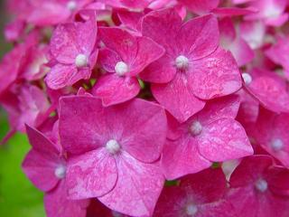






Toán
Ôn tập các bảng chia
Hoạt động trò chơi
Thi đọc thuộc bảng chia
Bảng chia 2
Bảng chia 3
Bảng chia 2
Bảng chia 5
Bảng chia 5
Bảng chia 4
ĐỘI A
ĐỘI B
5 điểm
5 điểm
5 điểm
5 điểm
5 điểm
5 điểm
5 điểm
5 điểm
5 điểm
5 điểm
5 điểm
5 điểm

Slide 8
Thứ sáu ngày 4 tháng 9 năm 2009
Toán
Ôn tập các bảng chia
( Xem sách trang 10 )
Bài sau : Luyện tập

Slide 9
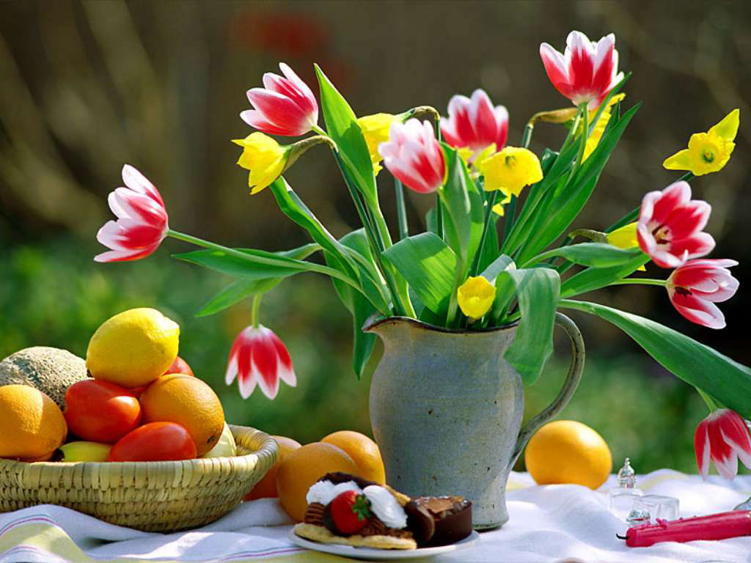





TRƯỜNG TIỂU HỌC NGUYỄN CÔNG SÁU
Chào tạm biệt
CHÚC THẦY, CÔ GIÁO CÙNG CÁC EM SỨC KHỎE

